Slide 1






Web Crawling
Python<Book24>
JProject
20191379 | 김도겸

Slide 2

목차
프로젝트 개요
주요 코드 설명
데이터 분석 및
시각화<Matplotlib>

Slide 3



프로젝트 개요
제작 동기
평소에 독서를 즐기고, 특히 일본 소설을 좋아함.
다양한 일본 소설을 읽으면서 그 작품들에 대한 독자들의 평가가 궁금해졌음.
일본 소설에 대한 평점과 회원리뷰수 데이터를 수집해 시각화하는 프로젝트를 기획
이 분석을 통해 어떤 작품이 독자들로부터 높은 평가를 받았는지 살펴보고자 함.
크롤링 대상은 YES24 사이트 일본 소설 카테고리임.

Slide 4



2. 주요 코드 설명
PANDAS: 데이터를 구조화된 형태로 저장하고, CSV 및 EXCEL 파일로 저장하기 위해 사용됨.
MATPLOTLIB.PYPLOT: 데이터 시각화를 위해 막대 그래프를 그리는 데 사용됨.
URLLIB.REQUEST: 웹사이트 URL에 접근하여 HTML 데이터를 가져오기 위해 사용됨.
BEAUTIFULSOUP: HTML 데이터를 파싱하여 원하는 정보를 추출하기 위해 사용됨.

Slide 5


2. 주요 코드 설명
데이터를 저장할 빈 리스트를 생성. 크롤링한 각 도서의 정보를 이 리스트에 저장.
YES24 웹사이트의 1부터 10페이지까지의 URL을 설정. 이 URL에서 각 페이지에 접근하여 데이터를 가져옴.

Slide 6

2. 주요 코드 설명
URLLIB를 사용해 해당 URL의 HTML 페이지를 요청하고, BEAUTIFULSOUP을 사용해 HTML 데이터를 파싱하여 크롤링할 부분을 찾음.

Slide 7
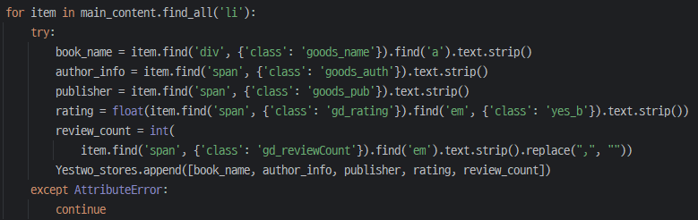
2. 주요 코드 설명
각 도서 정보를 추출: 도서명 (book_name), 저자 정보 (author_info), 출판사 (publisher), 평점 (rating), 회원리뷰수 (review_count)
추출된 데이터를 Yestwo_stores 리스트에 추가.
AttributeError가 발생할 경우, 해당 항목은 건너뜀.

Slide 8

2. 주요 코드 설명
PANDAS를 사용해 리스트 데이터를 데이터 프레임으로 변환하고, CSV 및 EXCEL 파일로 저장. UTF-8 인코딩을 사용해 파일이 깨지지 않도록 함.
to_csv: CSV 파일로 저장 (UTF-8 인코딩)
TO_EXCEL: EXCEL 파일로 저장 (OPENPYXL 엔진 사용)
OPENPYXL은 파이썬에서 EXCEL 파일을 읽고 쓰는 기능을 제공하는 라이브러리

Slide 9
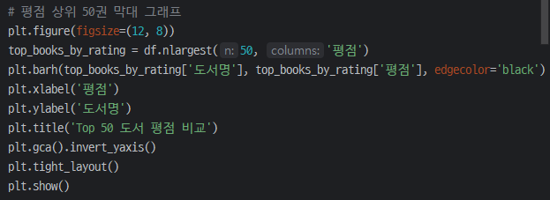
2. 주요 코드 설명
평점이 가장 높은 상위 50권을 기준으로 수평 막대 그래프를 그림.
수평 축에 평점, 수직 축에 도서명을 배치하고, 도서명을 위에서 아래로 정렬.
이 그래프를 통해 어떤 도서들이 높은 평점을 받고 있는지 한눈에 파악할 수 있음.

Slide 10
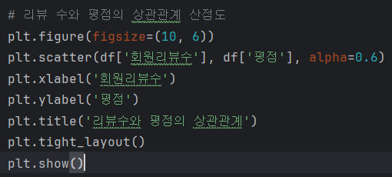
2. 주요 코드 설명
리뷰 수와 평점 사이의 관계를 분석하기 위한 산점도
수평 축에 각 도서의 회원 리뷰 수, 수직 축에 평점을 배치.
리뷰 수가 많은 도서가 반드시 높은 평점을 받는지 확인할 수 있음.

Slide 11
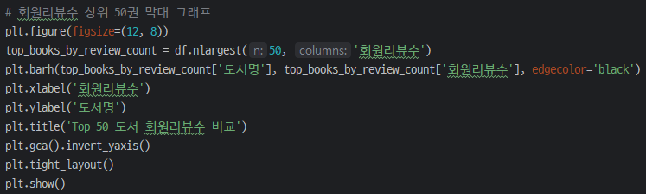
2. 주요 코드 설명
회원리뷰수가 가장 많은 상위 50권을 기준으로 수평 막대 그래프를 그림.
수직 축에 도서명, 수평 축에 회원리뷰수를 배치.
이 그래프는 어떤 도서들이 독자들 사이에서 가장 많이 논의되고 리뷰가 작성되었는지 보여줌.

Slide 12
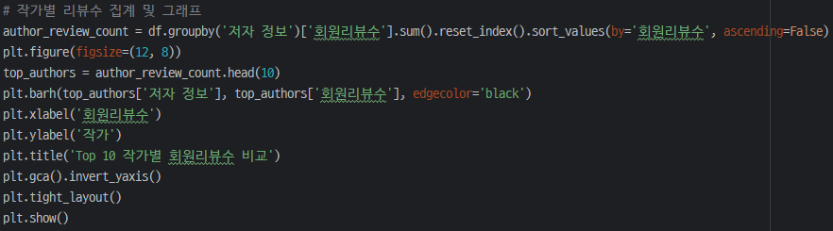
2. 주요 코드 설명
저자별로 회원리뷰수를 집계하여 상위 10명의 작가를 기준으로 막대 그래프를 그림.
작가명을 수직 축에, 회원리뷰수를 수평 축에 배치하여 시각화
이 그래프는 특정 작가의 작품이 얼마나 많은 리뷰를 받았는지 보여줌.

Slide 13
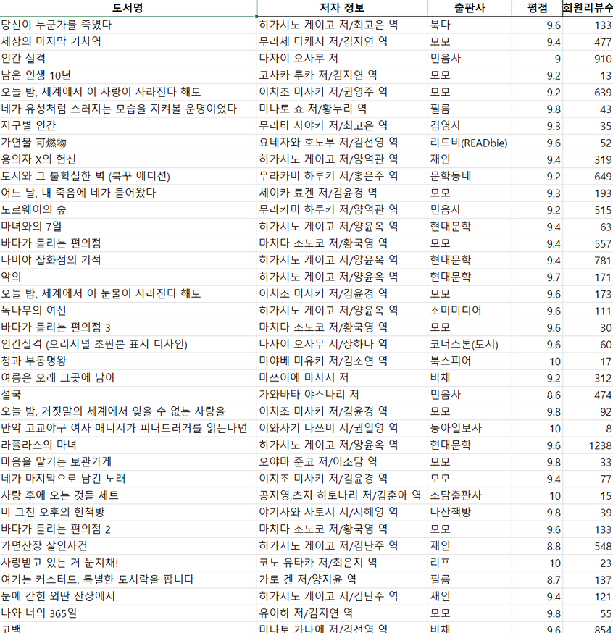
3. 시각화<Matplotlib>
엑셀 파일<YES24 일본 소설 도서 목록>

Slide 14
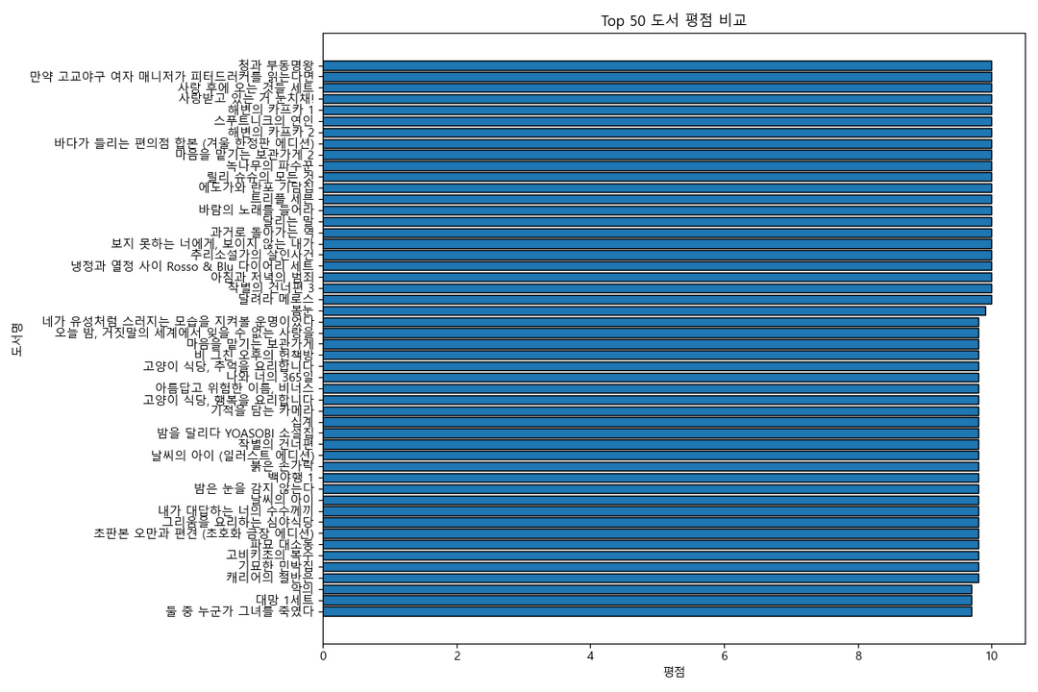
3. 시각화<Matplotlib>
TOP 50 도서 평점 비교
X 축 평점, Y축 도서명
평점이 가장 높은 상위 50권의 도서를 시각적으로 비교한 막대 그래프
어떤 도서들이 높은 평점을 받고 있는지 한눈에 파악할 수 있음.

Slide 15
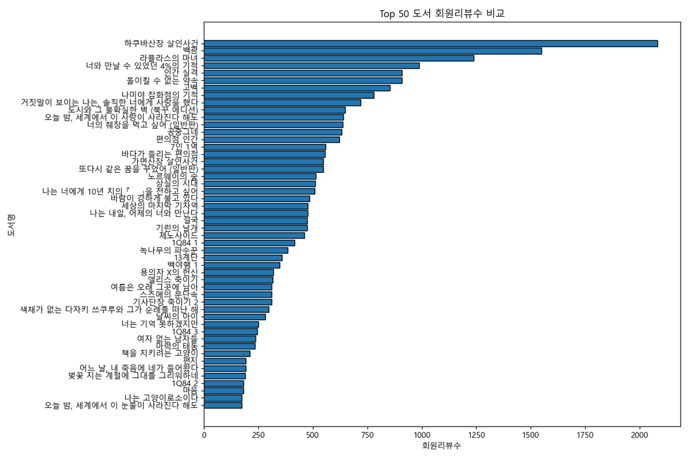
3. 시각화<Matplotlib>
TOP 50 도서 회원 리뷰 수 비교
X 축 회원리뷰수, Y축 도서명
회원리뷰수가 가장 많은 상위 50권의 도서를 시각적으로 비교한 막대 그래프
어떤 도서들이 독자들 사이에서 가장 많이 논의되고 리뷰가 작성되었는지 보여줌.

Slide 16
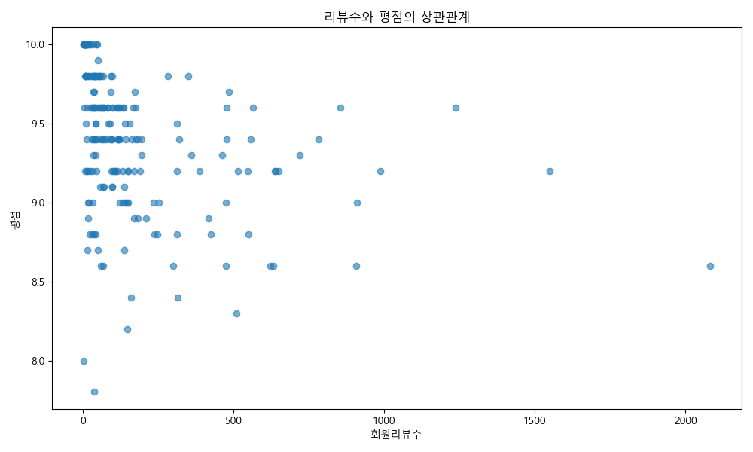
3. 시각화<Matplotlib>
리뷰 수와 평점의 상관관계
X 축 회원리뷰수, Y축 평점
리뷰 수와 평점 간의 상관관계를 보여주는 산점도
리뷰 수가 많은 도서가 반드시 높은 평점을 받는지 확인

Slide 17
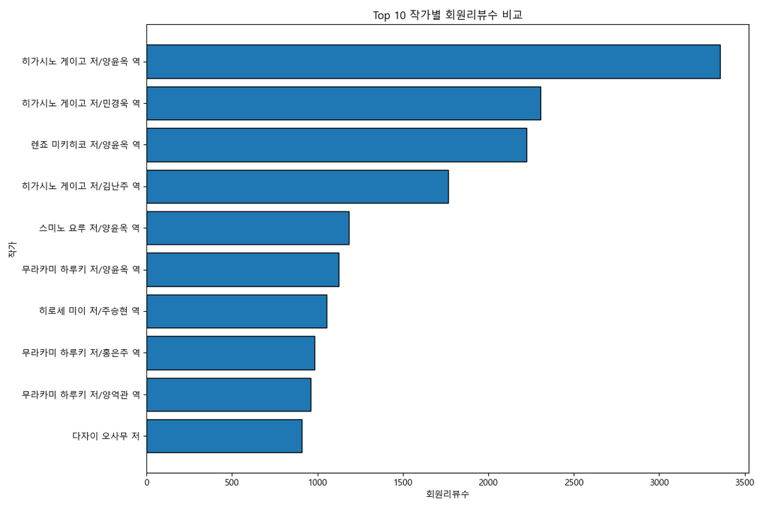
3. 시각화<Matplotlib>
TOP 10 작가 별 회원 리뷰 수 비교
X 축 회원 리뷰 수, Y축 작가
회원리뷰수가 많은 상위 10명 작가의 도서에 대한 리뷰수를 시각화한 막대 그래프
특정 작가의 작품이 얼마나 많은 리뷰를 받았는지 보여줌.

Slide 18

Thank's For Watching

